Slide 1
Natuurlijk Kapitaal, Ecosysteemrekeningen en de Europese Green Deal
Patrick Bogaart (pw.bogaart@cbs.nl)
Jocelyn van Berkel; Sylvia Bleker; Chantal Blom; Corine Driesen; Lars Hein; Marjolein Lof; Bjorn Lous; Redbad Mosterd; Frank Prins; Claudia Rozendal; Sjoerd Schenau
CBS / Nationale Rekeningen / Milieu & Duurzaamheid
14 maart 2023

Slide 2
Wat zijn Ecosysteemrekeningen? Ecosysteemrekeningen en de EU Green Deal

Slide 3
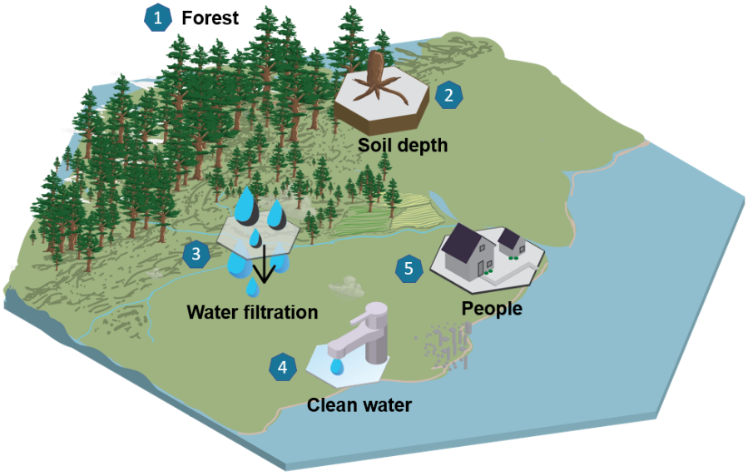
NKR/Ecosysteemrekeningen: Uitgangspunten
De mens maakt gebruik van de natuur…
Wat, hoeveel, waar?
Wat is de economische waarde van dat gebruik?
… en wat betekent dat voor die natuur?

Slide 4
Ecosysteemrekeningen: opbouw
Leefomgeving
Maatschappij
Ecosystemen
Economie
Ecosysteem omvang
Milieudruk
Ecosysteemdienst capaciteit
Ecosysteem diensten
Baten
Ecosysteem kwaliteit
(inc. biodiversiteit)
Waarde
Abiotisch

Slide 5
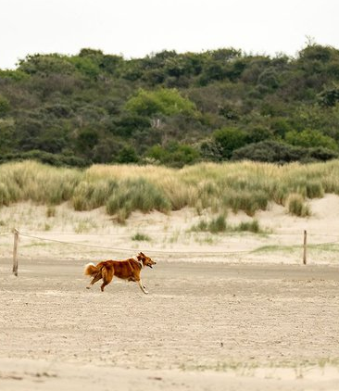
Toepassingen van ecosysteemrekeningen
Zichtbaar maken van de bijdrage van hernieuwbare natuurlijke hulpbronnen aan
de economie
de brede welvaart
Analyseren van duurzaamheid van het gebruik van de natuur door de mens
afruil tussen ecosysteemdiensten en milieudruk (degradatie van ecosysteemkwaliteit)
synergie tussen gebruiksvormen

Slide 6
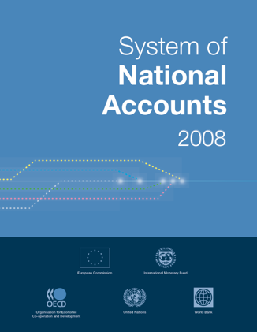
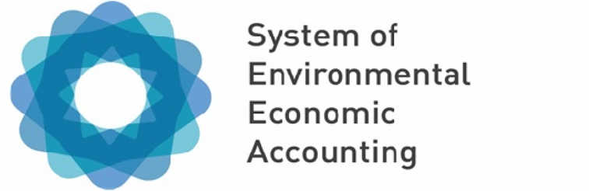
UN System of Environmental-Economic Accounts

Slide 7
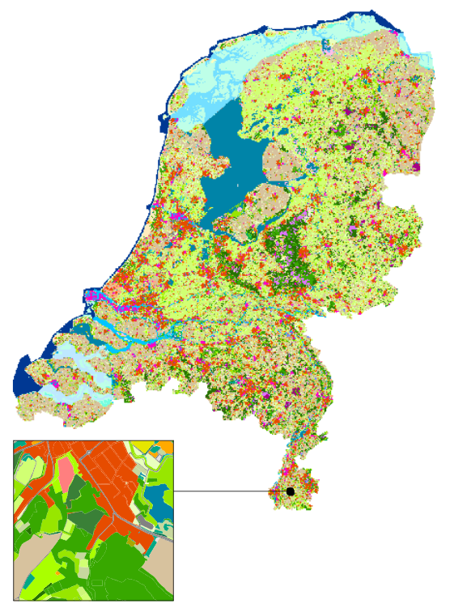
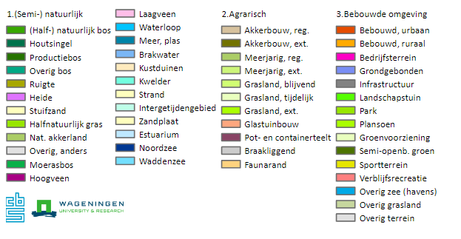
Extent: Omvang van ecosystemen…

Slide 8
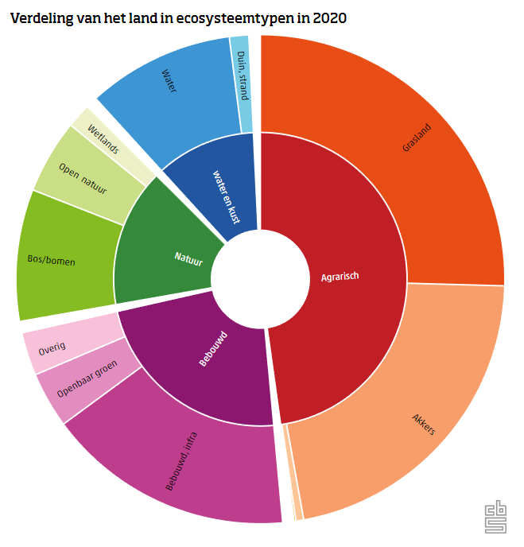
Extent: Omvang van ecosystemen…

Slide 9
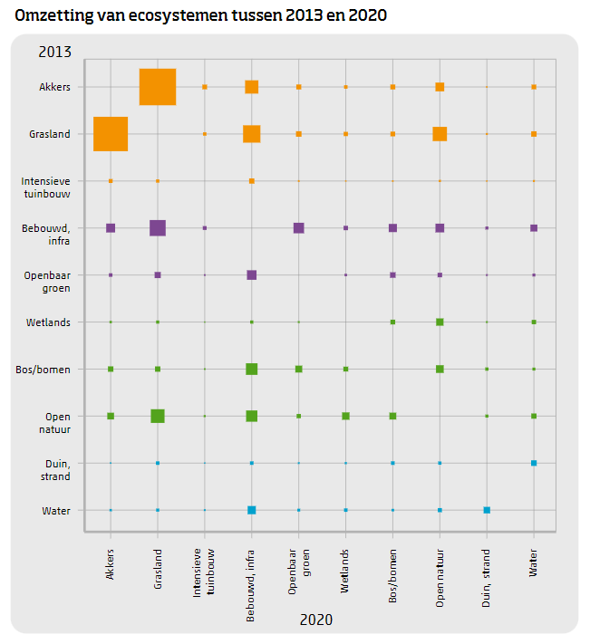
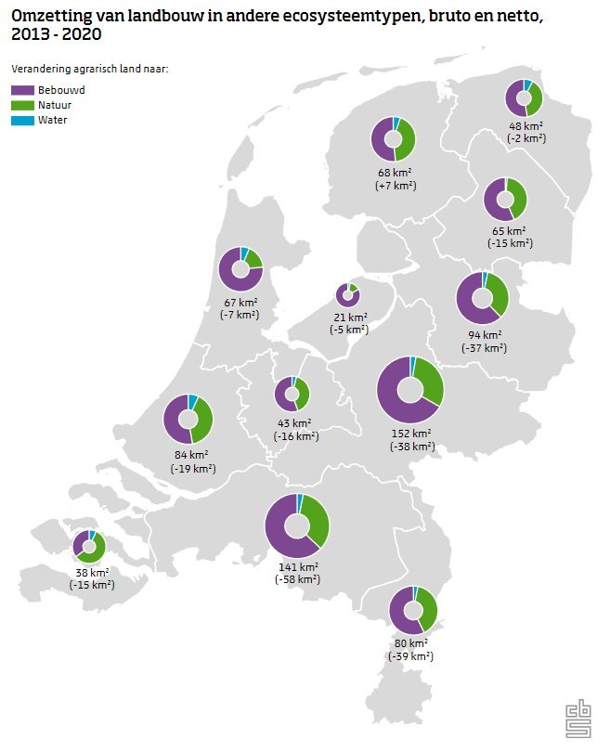
… en de veranderingen daarin.

Slide 10
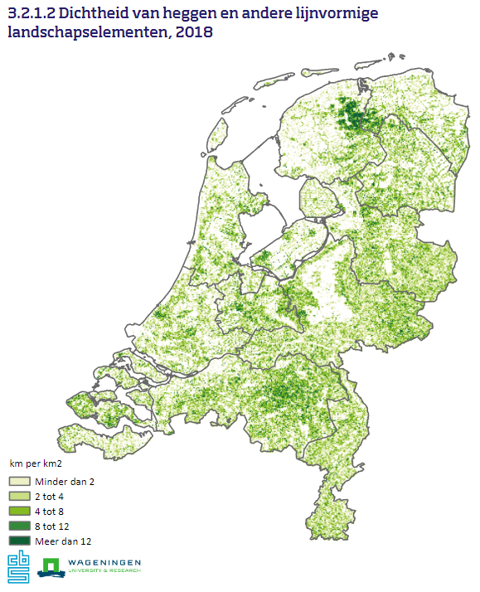
Condition: Kwaliteit van ecosystemen
Toestand
Vegetatie
Heggen & boomrijen
Biodiversiteit
Beheerde natuur
Living Planet Index
Structuur en functie
Bodem
Organische stof
Waterkwaliteit
Luchtkwaliteit
Fijnstof
Stikstofoxiden
Drukfactoren
Vermesting
Verzuring
Verstedelijking
Verstoring

Slide 11
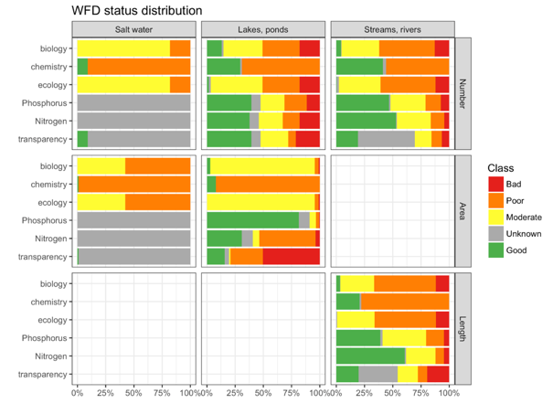
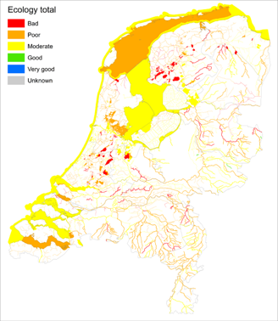
Water Kwaliteit (KRW vs NKR)
Notes:
Water quality from WFD. Not the same units (and 6 yr interval)

Slide 12
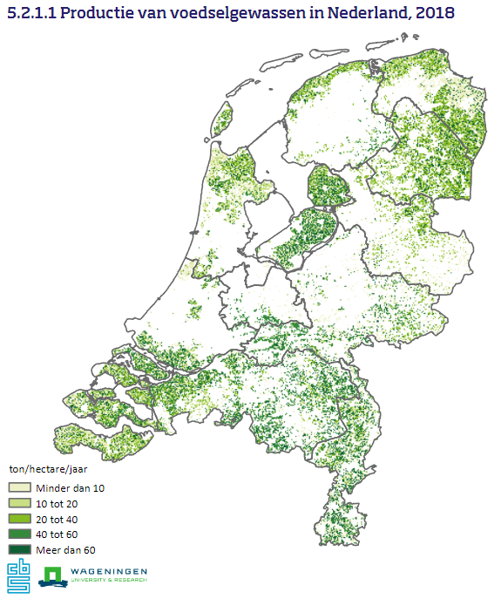
Ecosysteemdiensten
Producerend
Voedselgewassen
Akkerbouw 
Tuinbouw
Veevoedergewassen
Sierteelt
Houtproductie
Regulerend
Cultureel
(Supporting)

Slide 13
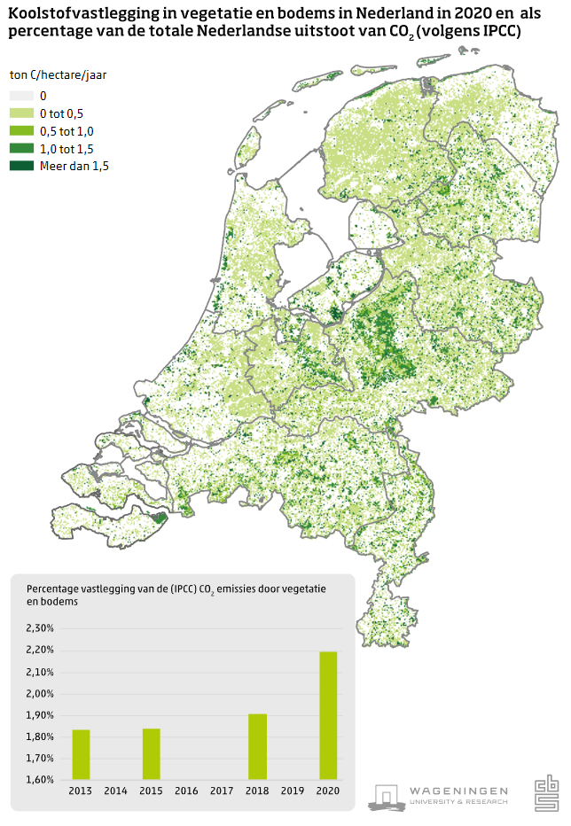
Ecosysteemdiensten
Producerend
Regulerend
Waterzuivering
Luchtfiltratie
Klimaatregulatie
Mondiaal 
Lokaal
Klimaatadaptatie
Regenwaterinfiltratie
Kustbescherming
Landbouwdiensten
Bestuiving
Plaagbestrijding
Cultureel
(Supporting)

Slide 14
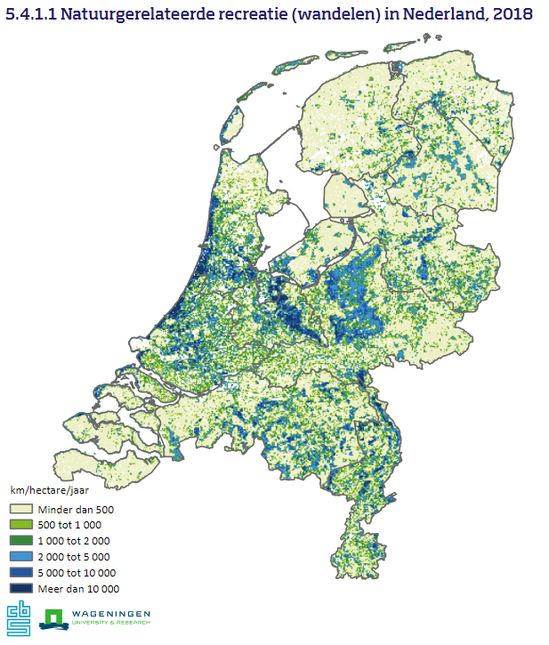
Ecosysteemdiensten
Producerend
Regulerend
Cultureel
Natuurgerichte recreatie
Dagrecreatie 
Verbijfsrecreatie
Groene leefbaarheid
(Supporting)

Slide 15
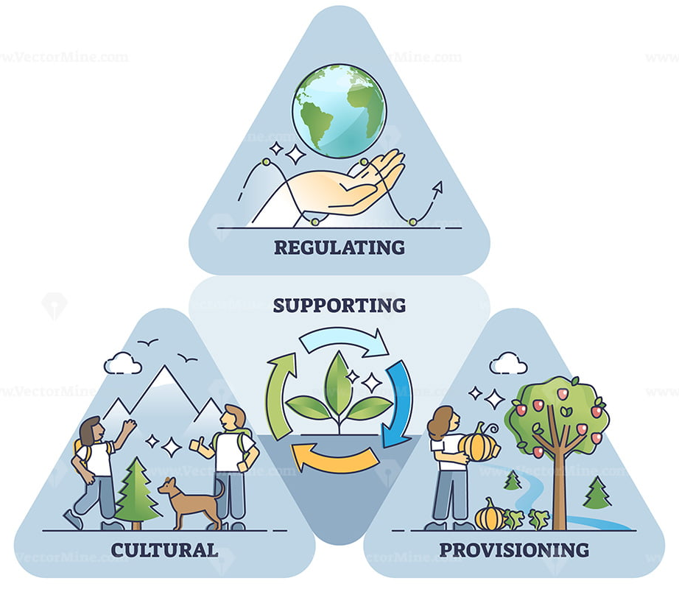
Ecosysteemdiensten
Producerend
Regulerend
Cultureel
Natuurgerichte recreatie
Dagrecreatie
Verbijfsrecreatie
Groene leefbaarheid
(Supporting)
(Ecologisch functioneren)

Slide 16
Ecosysteemdiensten (monetair)
Wat wel:
Monetaire (markt)waarde van ecosysteemdiensten
Economische gebruikswaarde
Wat niet:
Geldwaarde van “de natuur”
Hoe:
Marktransacties
Resource rent
Productivity change
Hedonic
Revealed expenditures
Travel cost
Consumer Expenditures
Expected ependitures
Replacement cost
Avoided damage

Slide 17
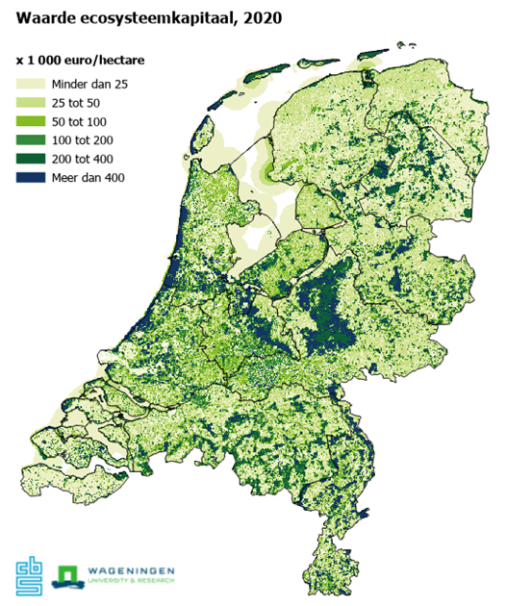
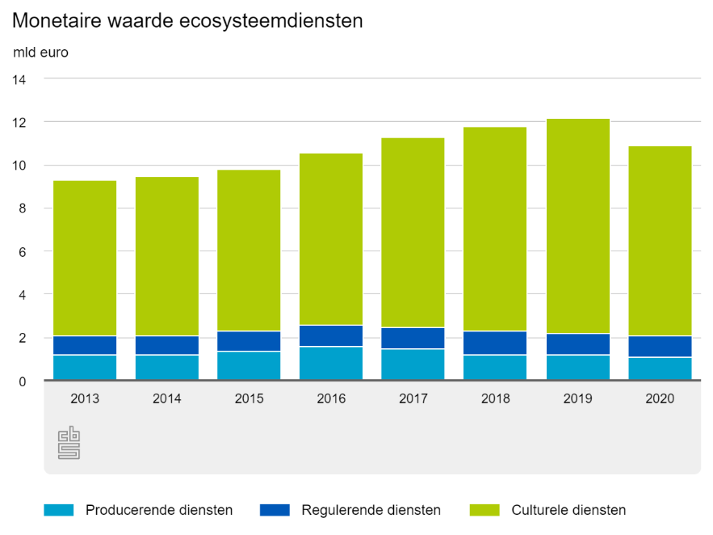
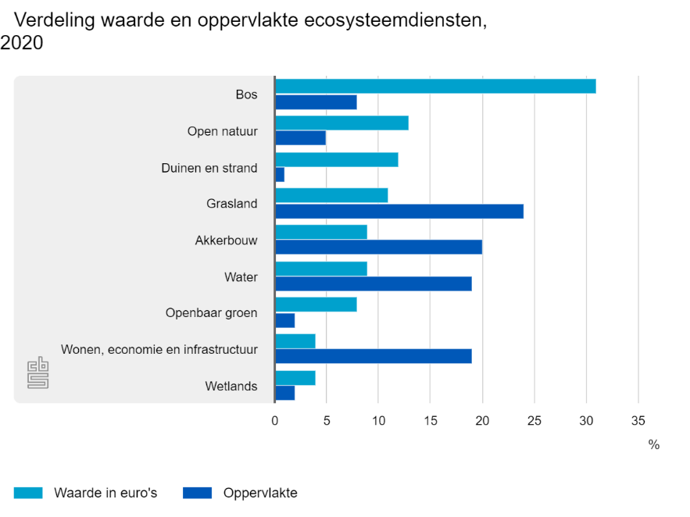
De economische gebruikswaarde van het natuurlijk kapitaal

Slide 18
Ecosysteem *rekeningen*
Aanbod = Gebruik
Economische sectoren als in Nationale Rekeningen

Slide 19
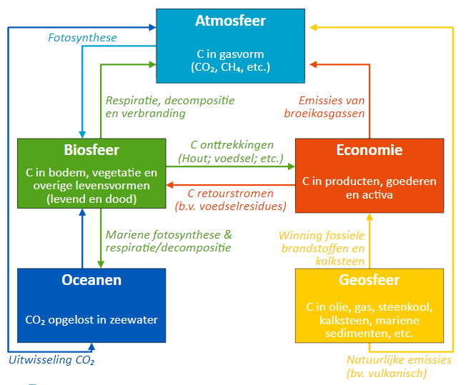
Carbon: Koolstofrekening

Slide 20
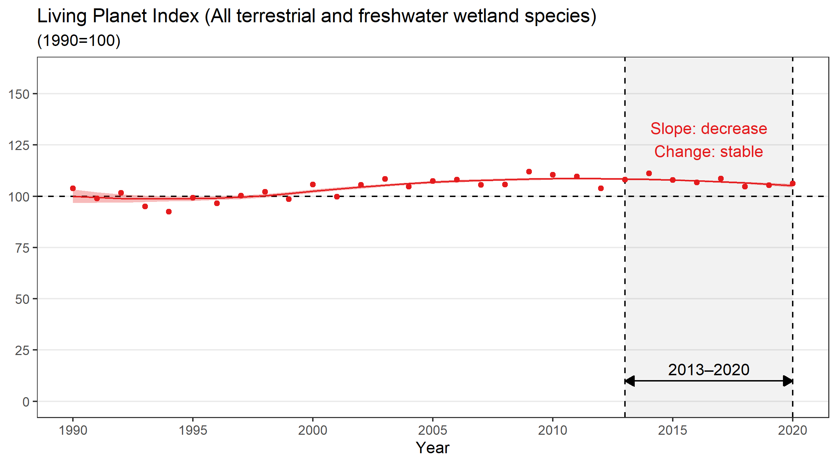
Biodiversiteit: Living Planet Index; overall…

Slide 21
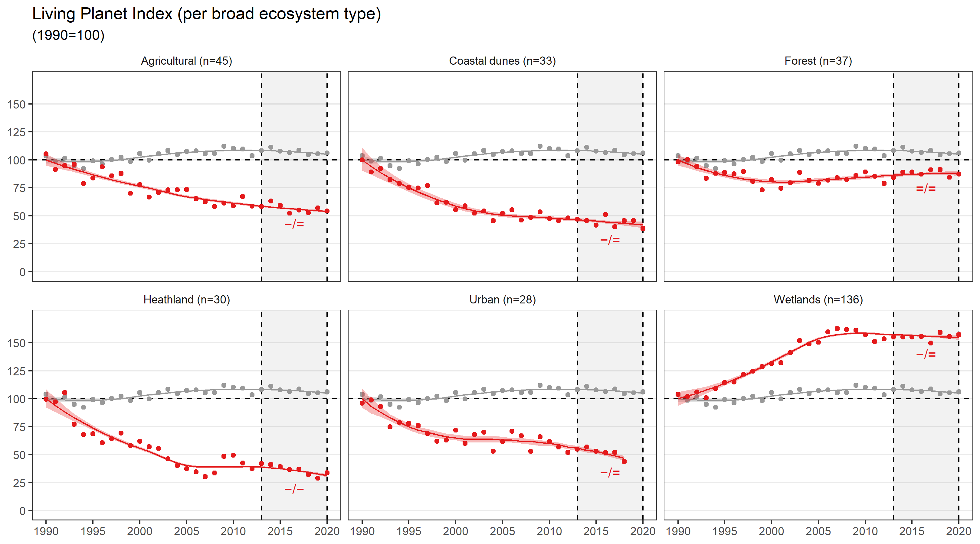
… en per ecosysteemtype

Slide 22
Wat zijn Ecosysteemrekeningen? Ecosysteemrekeningen en de EU Green Deal

Slide 23
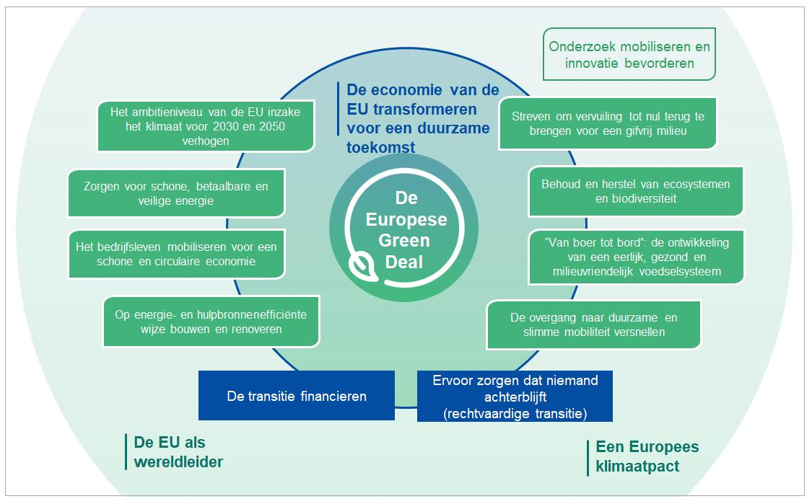
NKR en de Europese Green Deal

Slide 24
Elementen van de Europese Green Deal
Klimaat
Klimaatmitigatie
Emissiearme energiebronnen
CO2 vastlegging
Klimaatadaptatie
Hittestress
Waterberging
Landbouw & Biodiversiteit
Verduurzaming landbouw
Minder pesticiden
Biologische landbouw
Meer natuur
Meer bos

Slide 25
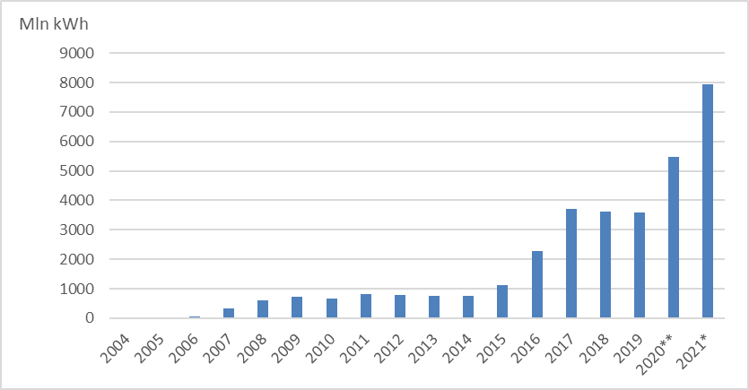
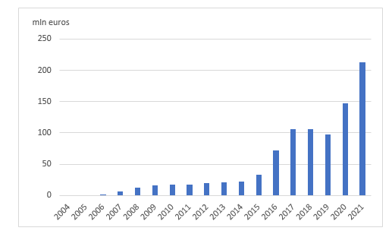
Klimaatmitigatie: Windenergie & NKR
“Abiotische ecosysteemdienst”
Fysiek: PJ productie
Monetair: efficiënte C prijs.
Synergie:
Biodiversiteit
Geen visserij
Hard substraat
Aquacultuur
Afruilen
Biodiversiteit
Onderwatergeluid
Zeevogels

Slide 26
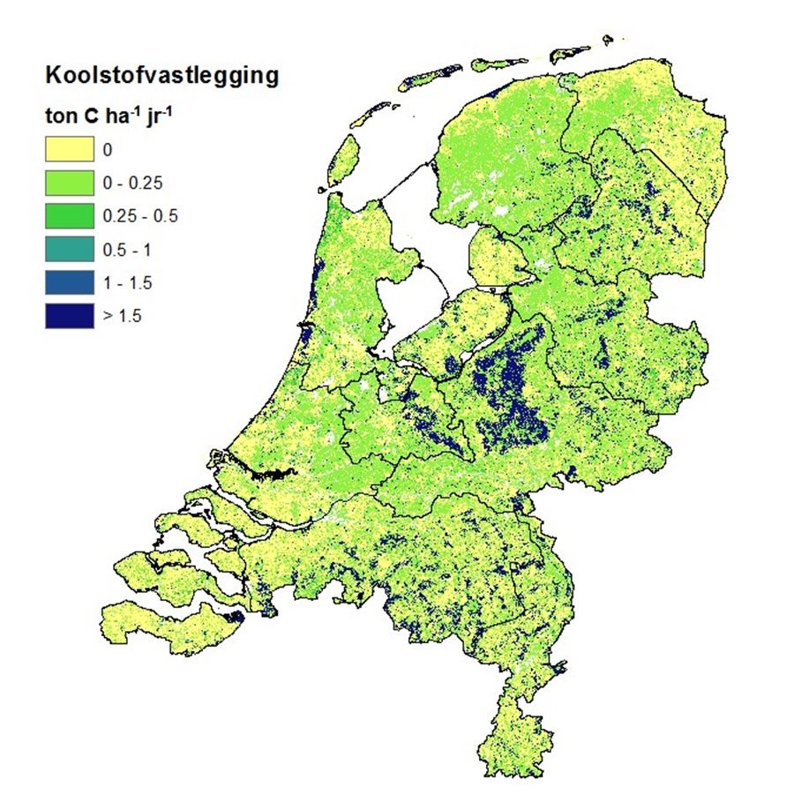
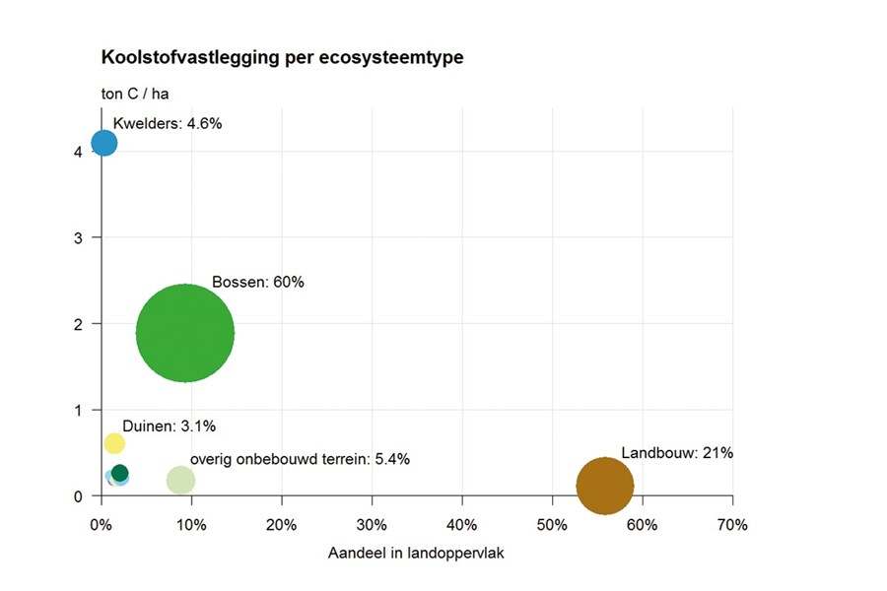
Klimaatmitigatie: Koolstofvastlegging

Slide 27
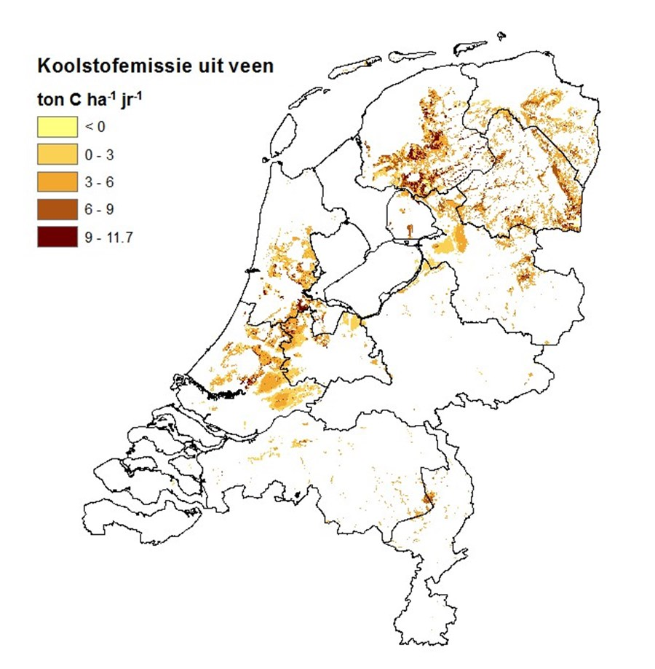
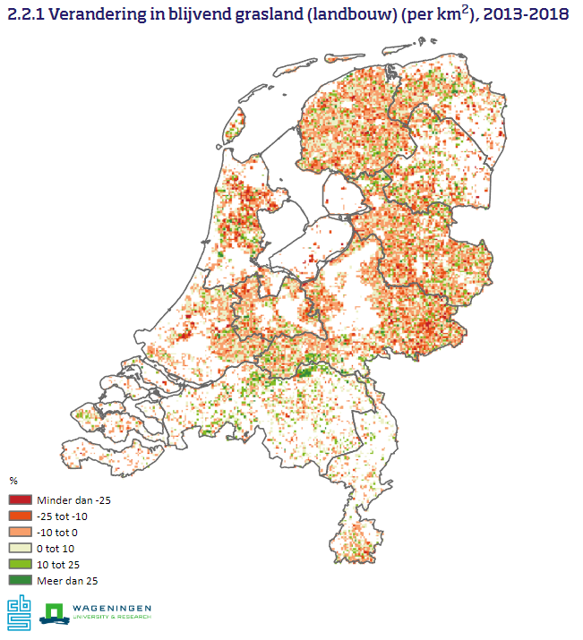
Klimaatmitigatie: Koolstofvastlegging

Slide 28
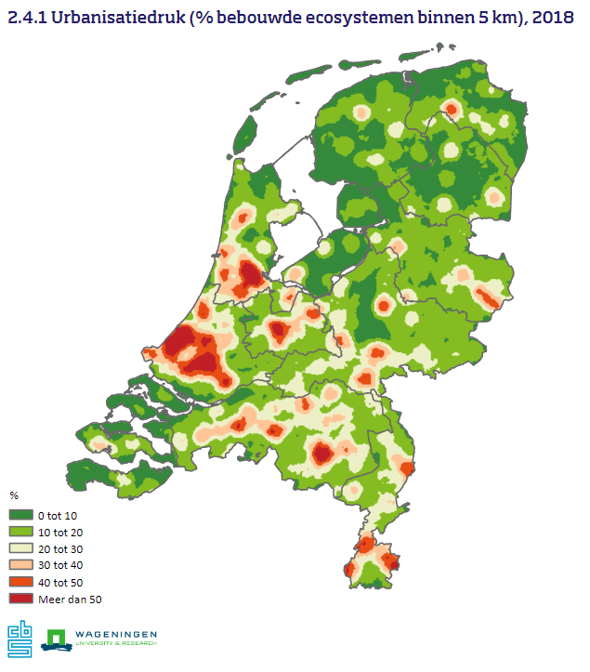
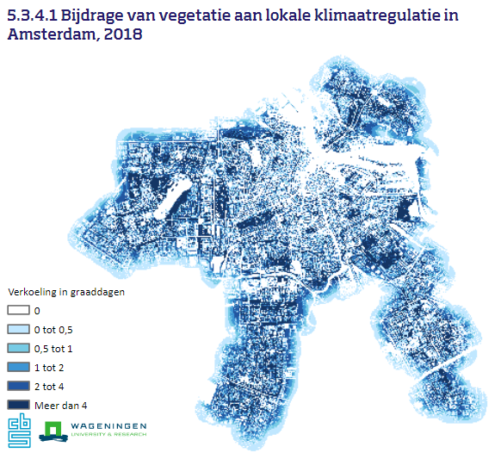
Klimaatmitigatie: hittestress

Slide 29
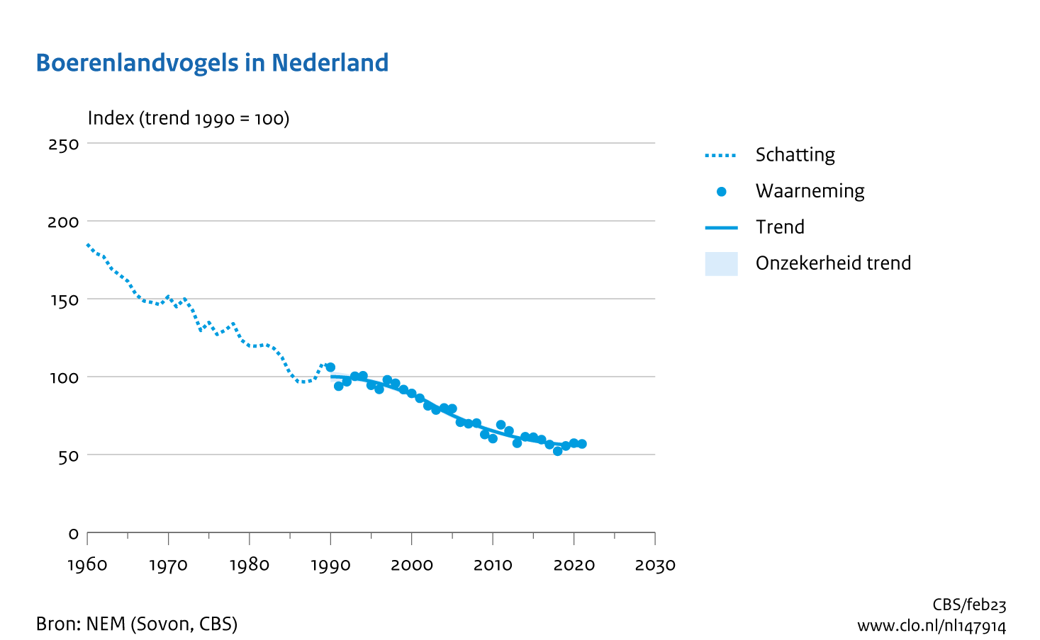
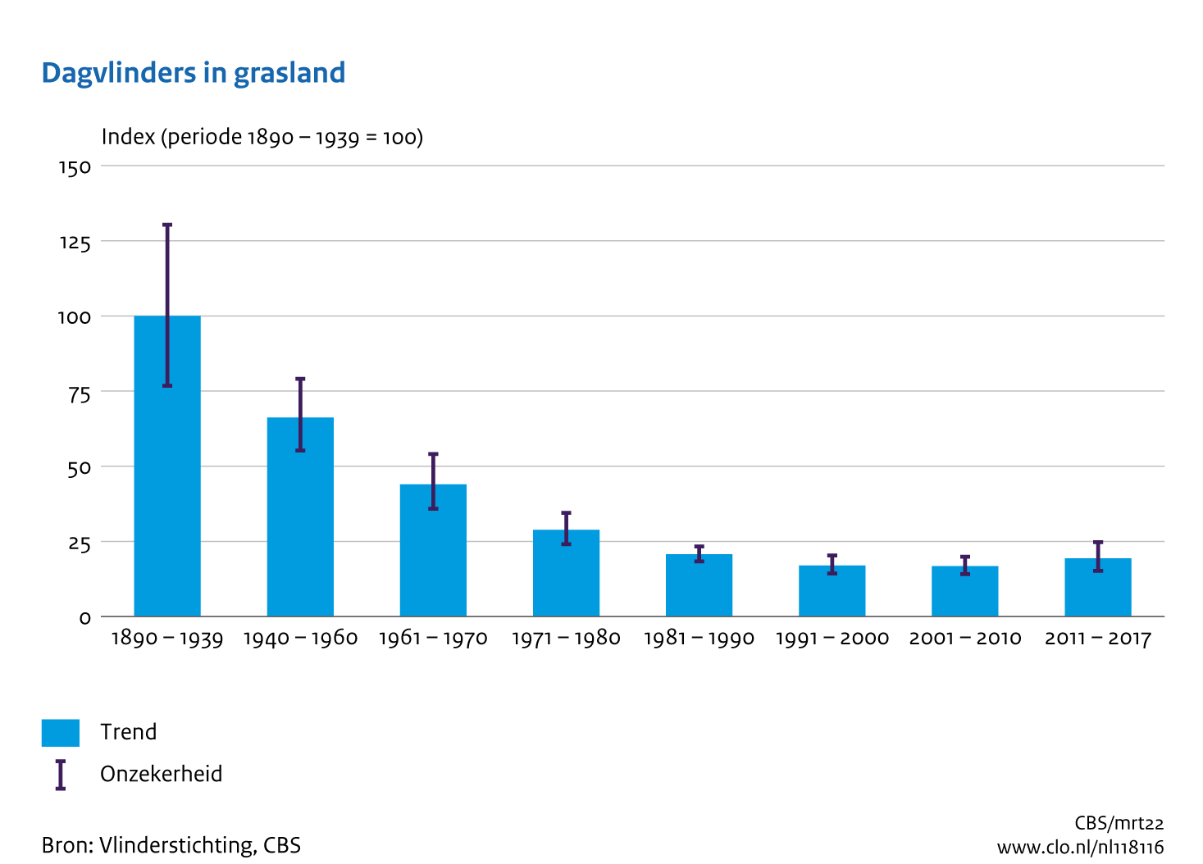
Natuurinclusieve landbouw

Slide 30
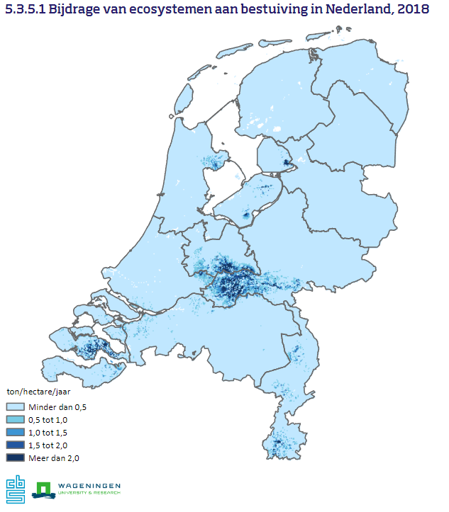
Natuurinclusieve landbouw

Slide 31
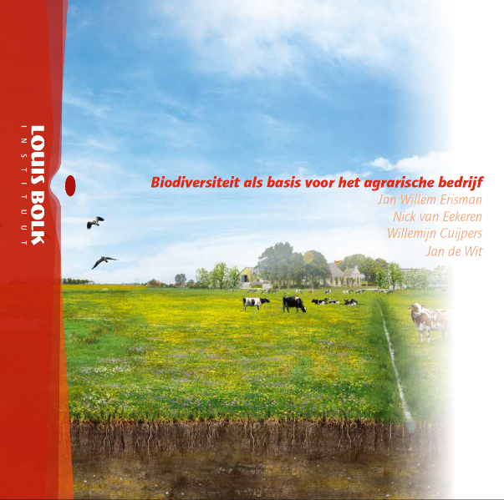
Natuurinclusieve landbouw
Functionele agrobiodiversiteit: de kringloop op het bedrijf (bodem, gewas, koe, bedrijf) als basis voor o.m. een gezonde bodem, kruidenrijk grasland, onder- en bovengrondse biodiversiteit, watermanagement,koolstofvastlegging en nutriëntengebruik;
Landschappelijke diversiteit op het bedrijf: de invloed van de fysieke omgeving (heggen, hagen, slootkanten, akkerranden, bosschages, waterpeil, etc.) als ondersteuning voor de functionele biodiversiteit en voor bevordering van natuurlijke biodiversiteit;
Specifieke soorten: het beheer en management (maaien, bemestingssoort, techniek en tijdstip) voor het behoud van specifieke soorten;
Brongebieden en verbindingszones (landschap): de afstemming in een gebied (EHS, beheer, uitwisseling natte en droge gebieden, focus op regionale biodiversiteit, etc.).
Notes:
Letterlijke quotes van de “vier pijlers van biodiversiteit” zoals in de getoonde brochure (Erisman et al)

Slide 32
1. Functionele agrobiodiversiteit: Kruidenrijk grasland

Slide 33
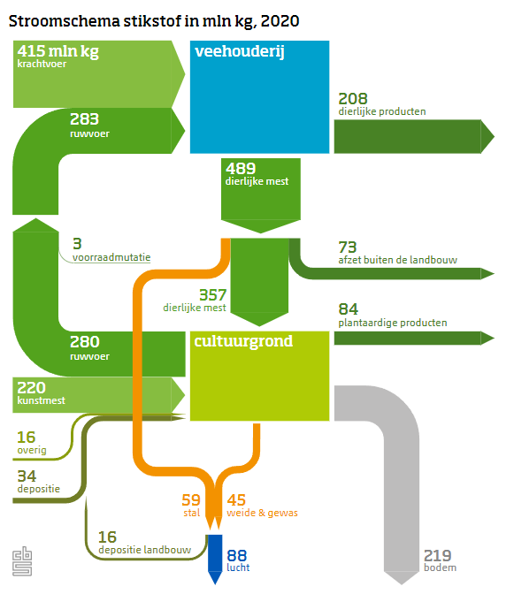
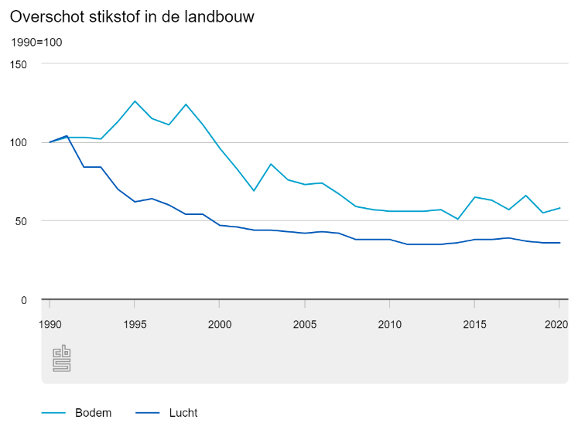
1. Functionele agrobiodiversiteit: nutriënten

Slide 34
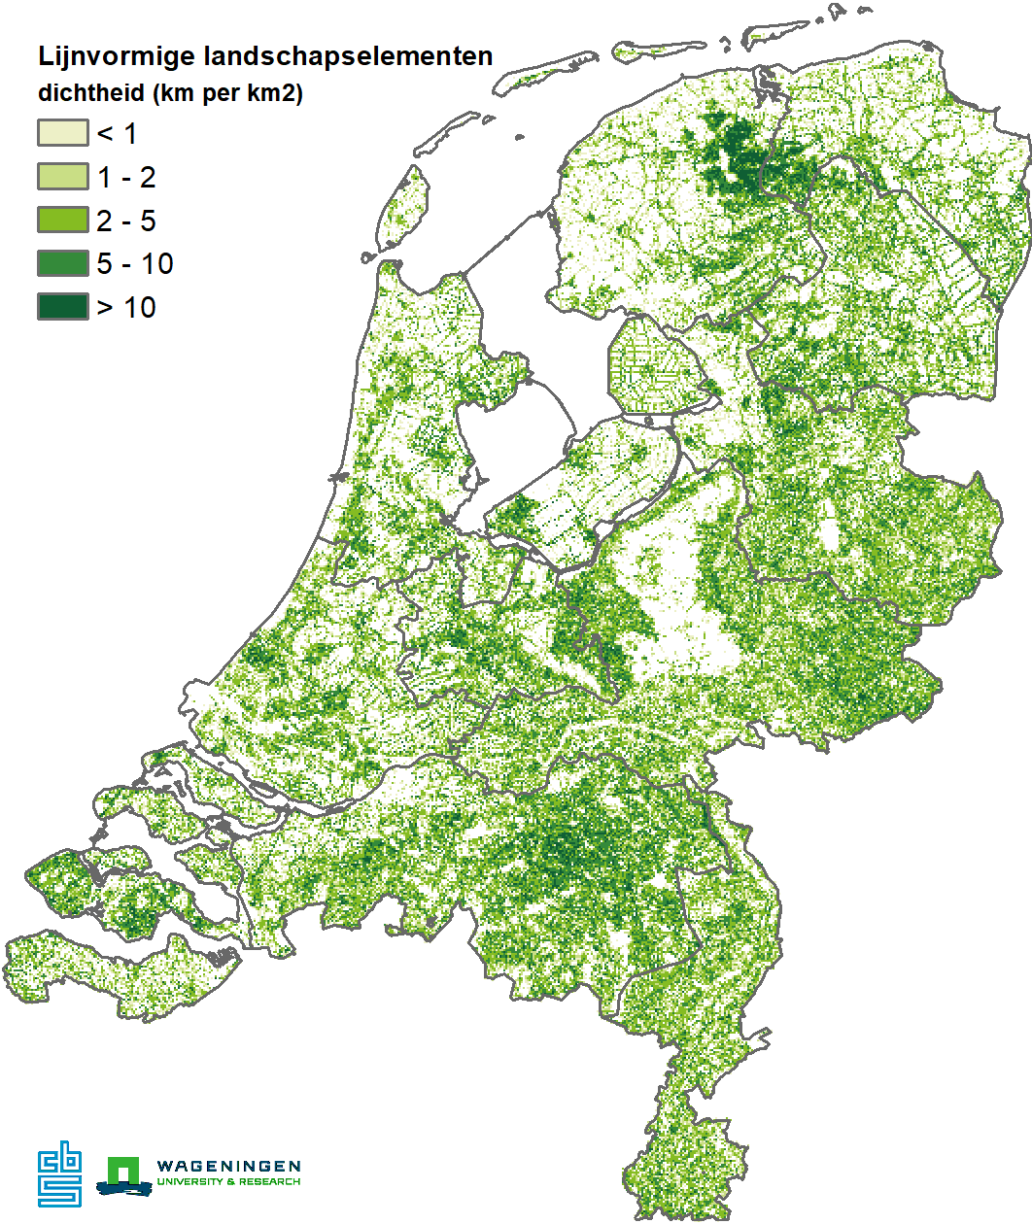
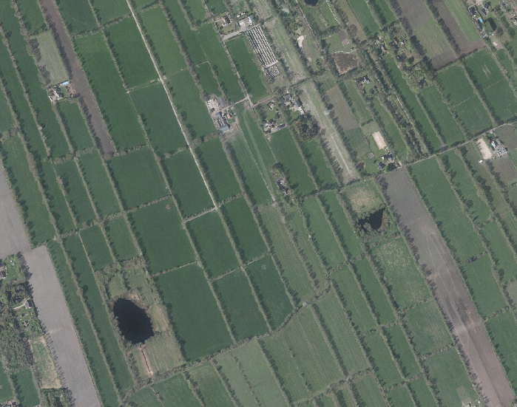
2. Landschappelijke diversiteit op het bedrijf

Slide 35
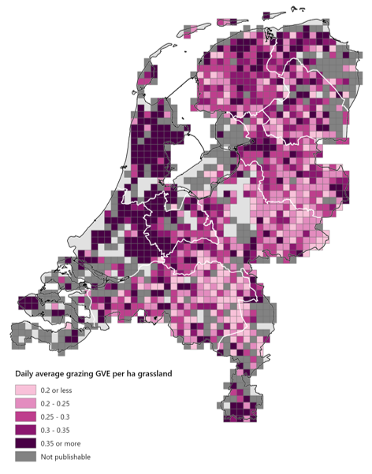
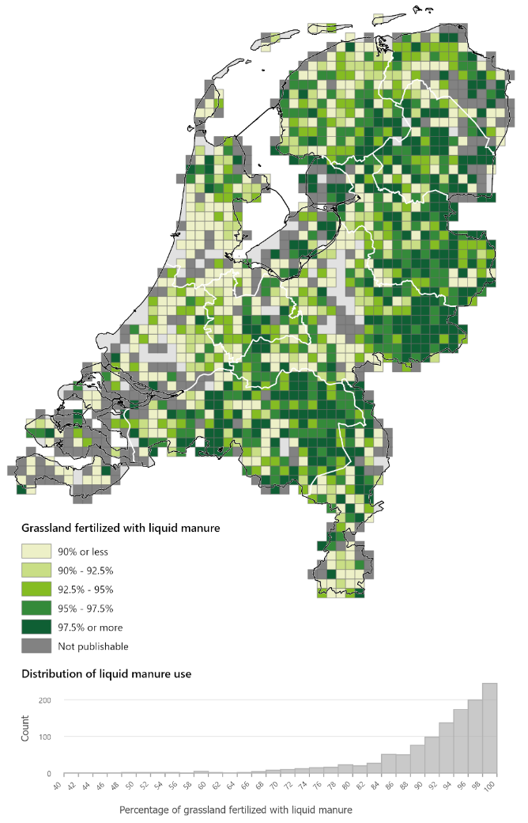
3. Specifieke soorten: beheer en management

Slide 36
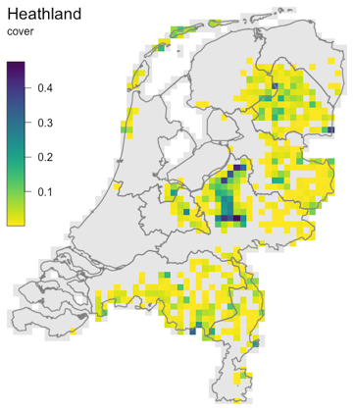
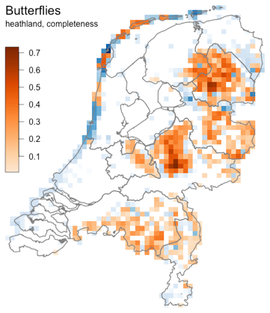
4. Regionale biodiversiteit: Heidevlinders

Slide 37
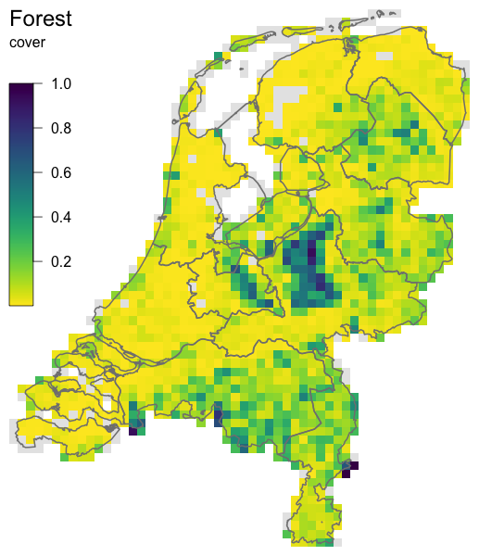
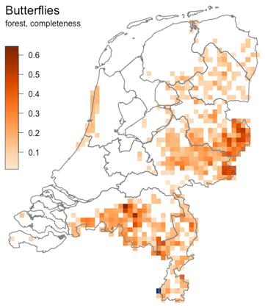
4. Regionale biodiversiteit: Bosvlinders

Slide 38
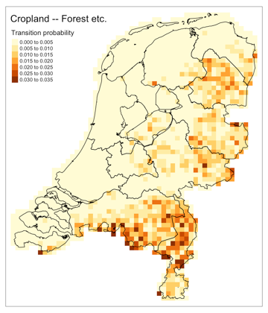
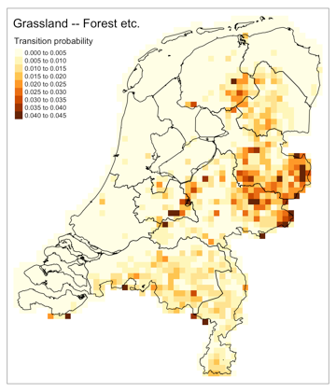
4. Brongebieden en verbindingszones

Slide 39
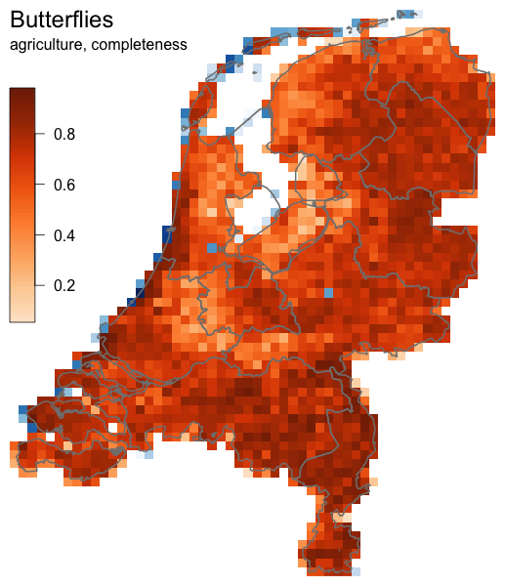
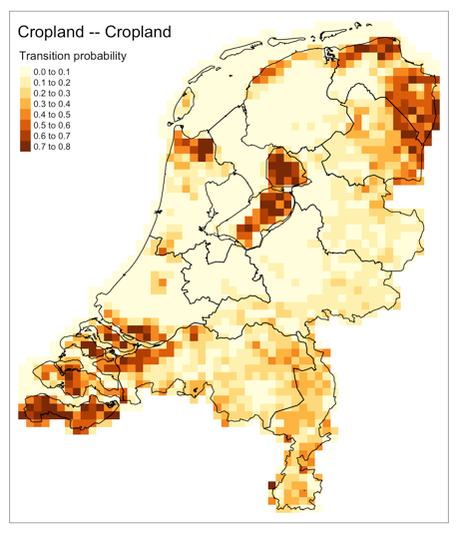
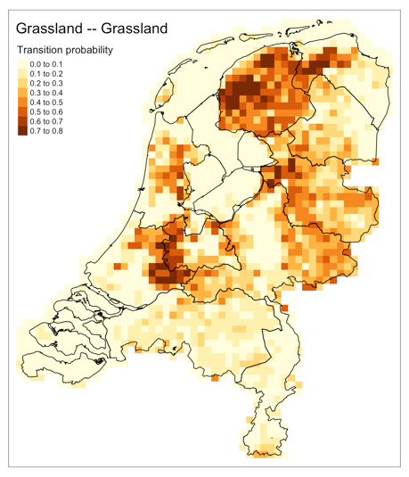
4. Brongebieden en verbindingszones

Slide 40
Toepassingen NKR/ Ecosysteemrekeningen
Ex ante
Systeemanalyse
0-meting
MKBAs
Probleemanalyse
Data en concepten
Vergelijkbare gebieden
Ex post
Monitoring
Beleidsevaluaties
Internationaal
Sustainable Development Goals
CBD Global biodiversity framework
Eurostat verordening
Nationaal
Monitor Brede Welvaart
Nat. programma landelijk gebied?
Basiskwaliteit Natuur?
Regionaal
Ruimtelijke ordening
Omgevingswet en -visie?
Collectieven / Landgoederen?

Slide 41
Conclusies
Natuurlijk kapitaalrekeningen bevat veel informatie die relevant is vanuit de EU Green Deal…
Klimaatmitigate en –adaptatie
Landbouw & biodiversiteit
…en biedt kansen voor integratie:
Afruilen
Bepaald (land)gebruik verhinderd ander gebruik of esd
On-duurzaam gebruik (te intensief gebruik van esd leidt tot druk)
Synergie
Bv.: natuurinclusieve landbouw + biodiversiteit + recreatie

